Slide 1
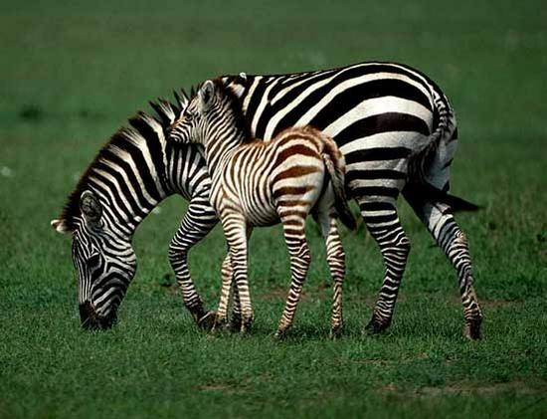
ЗЕБРА
Полосатые жители тропического пояса
Земли
Выполнила ученица 4 «А» класса
Пак Евгения

Slide 2
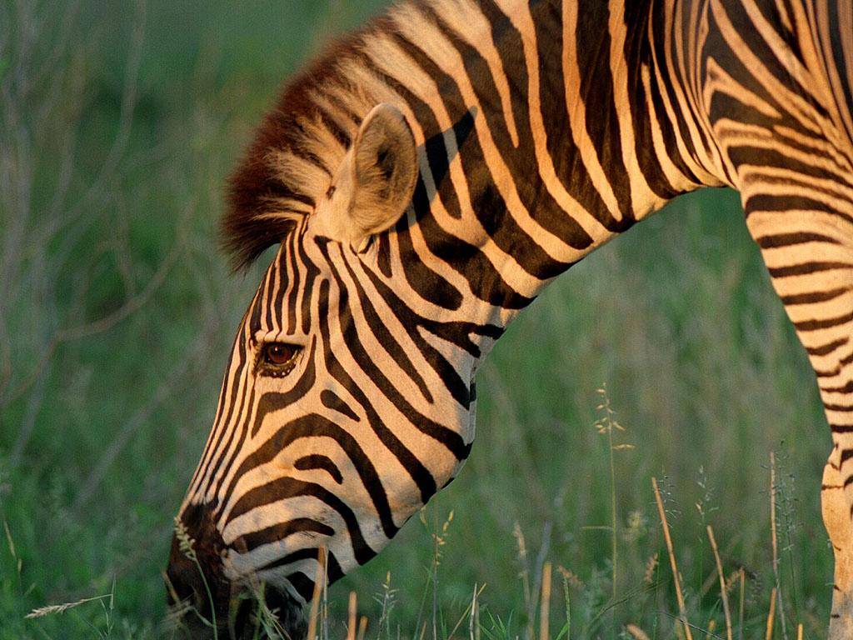
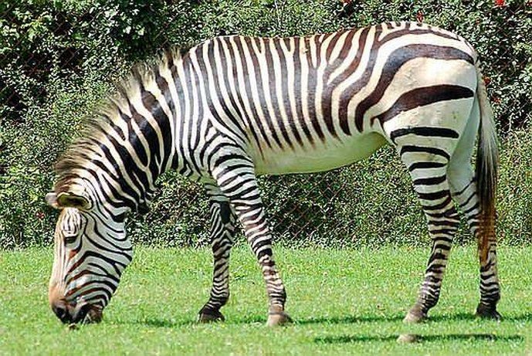
Кто такие ЗЕБРЫ?
Зебры являются разновидностью диких лошадей. Они живут в тропическом поясе Земли. У них одинаковый тип раскраски — черно-белые полосы, но они зависят от места проживания: у северных зебр они черные и длинные, у южных - коричневые и короткие.

Slide 3
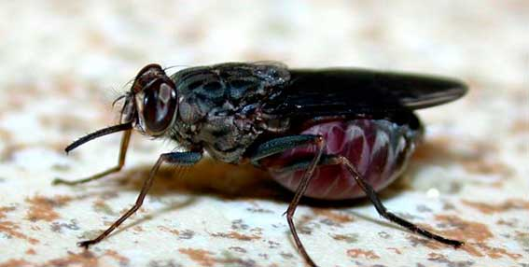
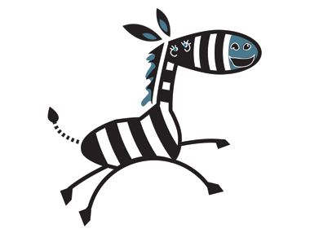
Зачем зебре нужны полоски?
Люди долго не могли понять, зачем нужны зебре полоски. До недавнего времени учёные думали, что это маскировка от хищников. Но затем решили, что полосы — это маскировка от мухи цеце. Эти маленькие крылатые чудовища переносят смертельные заболевания. Благодаря своим полосам зебры становятся менее заметными для этих страшных мух и избегают их укусов.

Slide 4
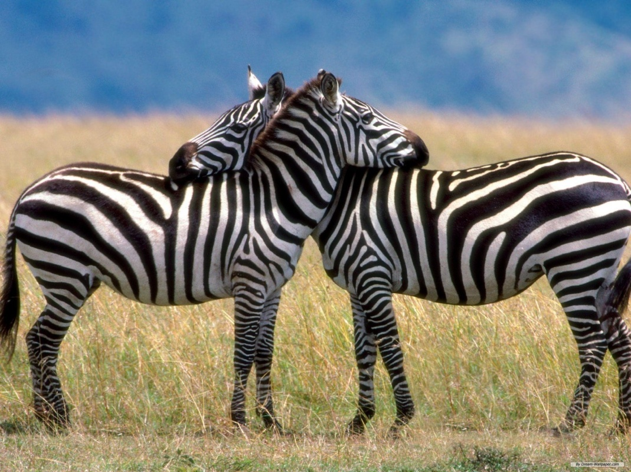
Какие они?
Высота в взрослой зебры может достигать от 1,2 до 1,4 м. Вес от 175 до 450 кг. У каждой зебры свой неповторимый рисунок на шкуре, поэтому любую из них можно узнать среди других. Зебры очень любопытны, и эта слабость нередко подвергает их опасности.

Slide 5
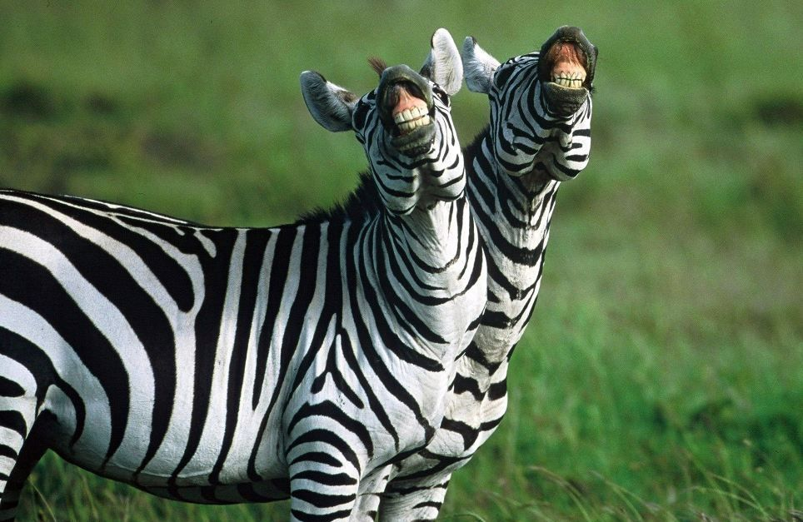
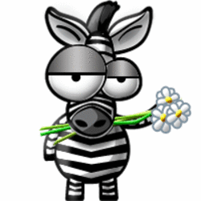
Лучше всего у зебр развито обоняние, которое позволяет им учуять опасность. Зато из-за слабого зрения они не могут вовремя заметить хищников.

Slide 6
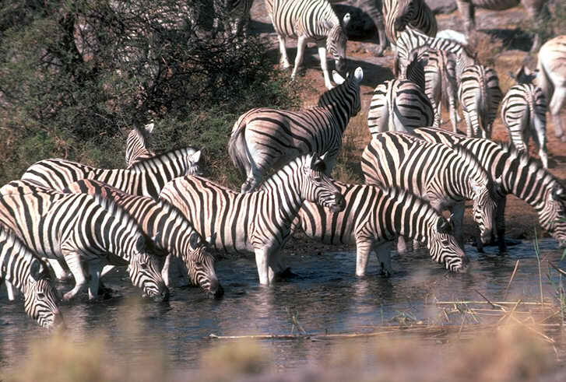
Зебра - обжора, она съедает огромное количество травы, листьев и коры. Чтобы «запить» это, ей нужно раздобыть не менее 8-10 литров воды в день. Во время засухи сделать это нелегко, и ещё там может поджидать хищник.

Slide 7
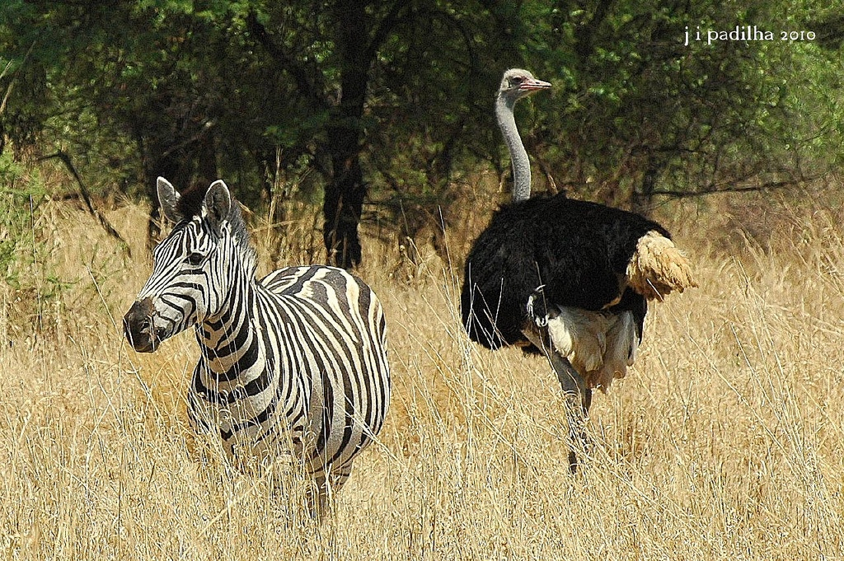
А знаете ли вы…
Часто зебры пасутся со страусами или антилопами. Это из-за того, что они, держась вместе, чувствуют себя в большей безопасности. Ведь у зебр отличное обоняние, а у страусов хорошее зрение и длинные шеи.

Slide 8
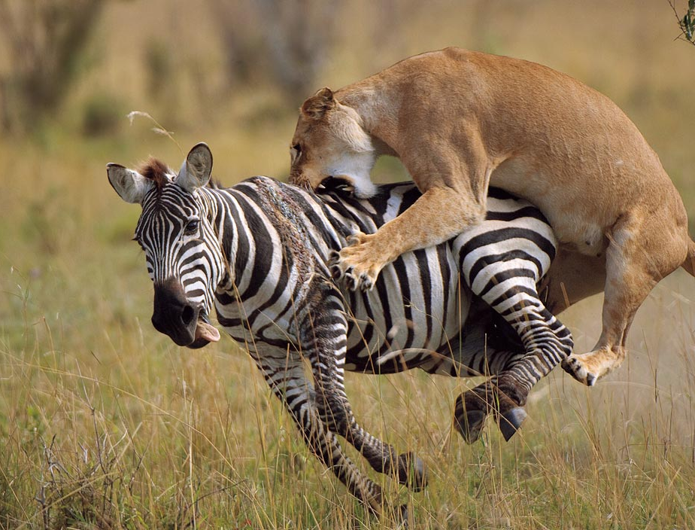
враг
Самым страшным врагом зебр является лев, который охотится на них из-за вкусного мяса. Но, чтобы догнать зебру, которая бежит со скоростью 60—65 км/ч., льву приходится потратить все свои силы. Пойманная жертва пытается защищаться, лягая врага и передними, и задними копытами.

Slide 9
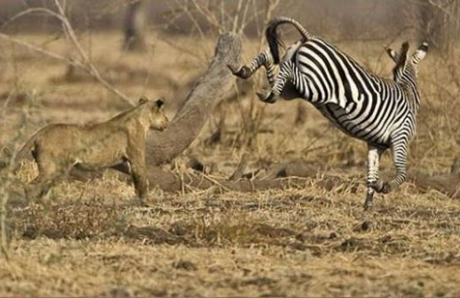
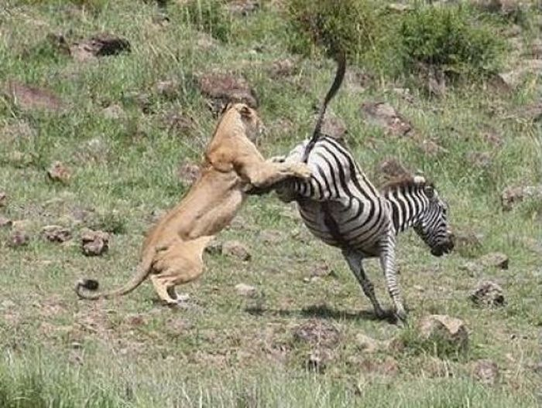
Сильные ноги с крепкими копытами позволяют зебрам проходить сотни километров в поисках свежих пастбищ и развивать скорость 60 км/ч. Их копыта - это еще и мощное оружие в битве с хищниками, их зебры нещадно бьют ногами.

Slide 10
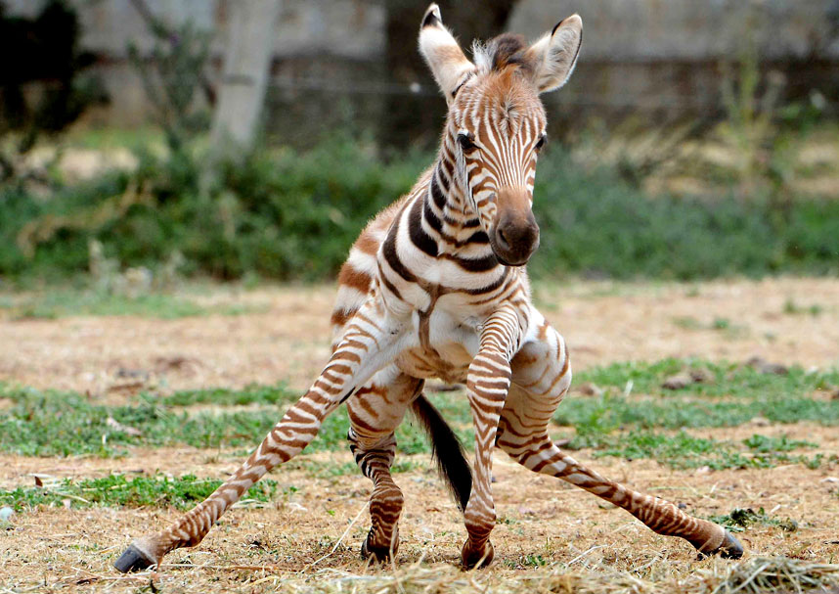
Вопрос-викторина:
Через сколько времени после рождения зебра-жеребёнок начинает ходить?

Slide 11
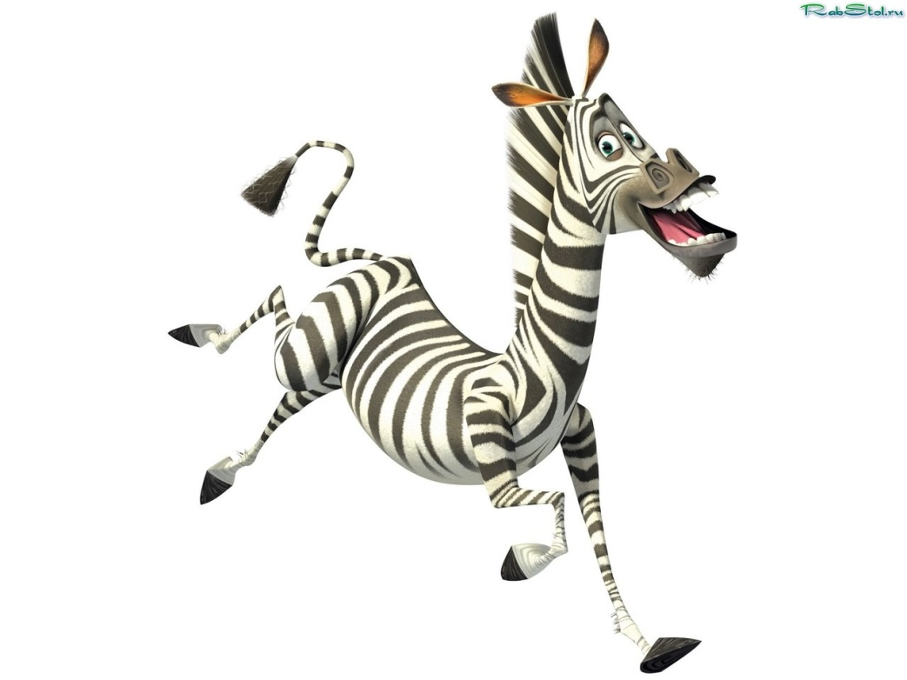
Ответ:
Через 1 час!
Спасибо за внимание!

